Slide 1
Résultat enquête télétravail
Enquête réalisée de mai à juin par le Club Emploi

Slide 2
Profil des interrogés
71 réponses
54 utilisent un lecteur d’écran et 35 une plage braille. C’est donc principalement un public non-voyant

Slide 3
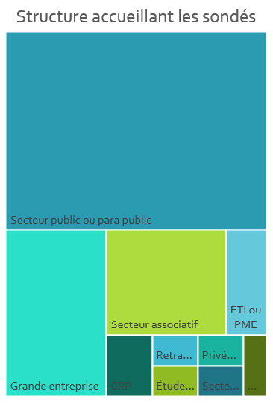
Profil de leurs métiers
Administratif et le juridique (20,6%)
Conseil (20,6%)
Enseignement (17,5%)

Slide 4
Les logiciels de bureautique

Slide 5
Répartition

Slide 6
Note moyenne d’accessibilité

Slide 7
Ce qu’il faut en retenir : le pack Office grand gagnant
Le pack Office reste le plus utilisé et a les meilleurs notes en effet la moyenne d’accessibilité de Apple n’est pas pertinente au regard du peu d’utilisateur.
Parmi les utilisateurs de pack Office, 15% sont cependant gênés par l’arrivée du ruban et l’ont relevé de manière spontanée.

Slide 8
Les logiciels de client mail

Slide 9
Répartition

Slide 10
Note moyenne d’accessibilité

Slide 11
Ce qu’il faut retenir
Microsoft est encore une fois leader tant en utilisation qu’en note d’accessibilité.
Gmail est la deuxième plateforme utilisée avec une note moyenne d’accessibilité de 3,54. Certains utilisateurs recommandent d’utiliser le format HTML pour une meilleure accessibilité.

Slide 12
Les logiciels de visioconférence

Slide 13
Utilisation des logiciels

Slide 14
Note moyenne d’accessibilité

Slide 15
Ce qu’il faut retenir
Si Microsoft est ici encore une fois leader du marché en nombre d’utilisation. Son offre est ici divisée entre Skype et Teams
Zoom est ici un concurrent sérieux et est extrêmement bien noté chez les sondés avec une note moyenne de 4,1

Slide 16
Outils mis en place par l’employeur

Slide 17
Le matériel pour le télétravail
La moitié des sondés a bénéficié d’un outil adapté au télétravail mis à disposition par leurs employeurs
40% d’entre eux n’ont cependant pas vu ce matériel paramétré

Slide 18
L’accès à distance
45% des sondés ont bénéficié de solutions d’accès à distance mis en place par l’employeur.
La moitié d’entre eux n’en sont cependant pas satisfait et ont rencontré des problèmes d’accessibilité.
Type vpn

Slide 19
Les outils numériques spécifiques à l’employeur

Slide 20
Focus par secteurs d’activité

Slide 21
Ce qu’il faut en retenir
Tous les secteurs d’activités n’utilisent pas des outils spécifiques.
Les logiciels spécifiques sont toujours moins bien noté que les logiciels grand public.
Alors que 40% des sondés travaillent dans le secteurs public ou parapublic, les outils sont considérés comme peu accessible avec une note moyenne de 2

Slide 22
Focus par type de mission

Slide 23
Ce qu’il faut en retenir
Si nous reprenons les trois types de missions les plus représentées dans nos sondés (l’administratif, le conseil et l’enseignement) nous observons une constante :
Les logiciels spécifiques sont très mal notés notamment :
Les logiciels de congés ou de paye pour l’administratif
Salesforce pour le Conseil
Pronote chez les enseignants du secondaire
A l’inverse, certains domaines comme la traduction semblent bénéficier de logiciels plus accessibles. Il conviendrait cependant d’approfondir ces résultats au vu de la dispersion des réponses sur de nombreux logiciels

Slide 24
Notes moyenne par type d’outils
Les outils numériques spécifiques à la profession sont significativement moins accessibles que les logiciels « grand public ».

Slide 25
Note par âge tout compris
Comme l’indique le graphique ci-contre, l’écart entre génération est minime concernant l’accessibilité des outils numériques.
L’âge intervient peu en dans la perception d’accessibilité des logiciels métiers.

